Slide 1
التدقيق والطباعة
اعداد الاستاذة : عبير الغريب

Slide 2
تقويم قبلي: استراتيجية المناقشة النشطة
اثناء كتابتك لنص في برنامج الوورد يتم تسطير بعض الكلمات بخط أزرق او أحمر متموج الى ماذا يعني ؟

Slide 3
اهداف التعلم :
طرق عرض المستند .
الطباعة .
العثور على الكلمة واستبدالها.
قاموس المرادفات .
التحقق من الاخطاء.

Slide 4
مقدمة:
في بعض الأحيان وأثناء كتابتك في مايكروسوفت وورد يتم تسطير بعض الكلمات بخط أزرق أو أحمر متموج . يحدث هذا لأن البرنامج يتحقق تلقائياُ من الاخطاء الإملائية والنحوية وبناء الجملة .
التسطير الأحمر يعني وجود خطأ إملائي .
التسطير الأزرق يعني وجود خطأ نحوي.
التسطير البني يعني وجود مشكلة في سياق الجملة .

Slide 5
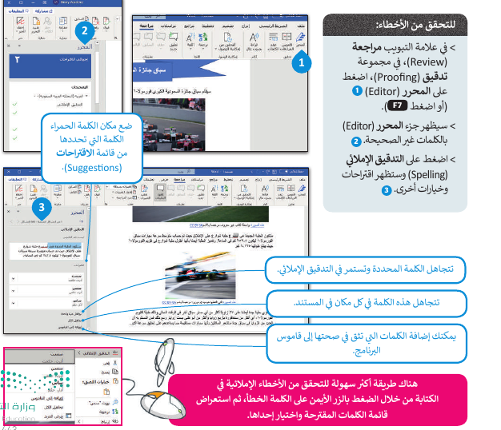
التحقق من الأخطاء:

Slide 6
قاموس المرادفات:

Slide 7
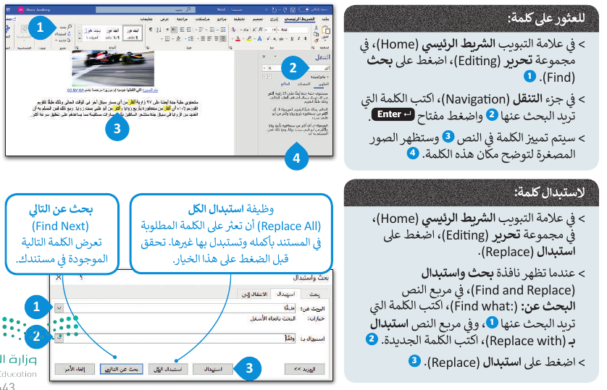
العثور على الكلمة واستبدالها:

Slide 8
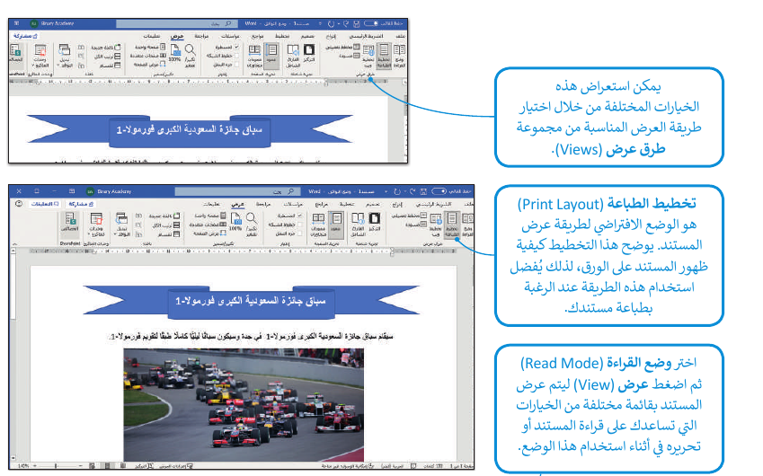
طرق عرض المستند :
في بعض الاحيان ننشئ مستنداً لغرض غير الطباعة بمشاركة عبر الانترنت , أو قد ترغب بإنشاء قائمة طويلة من المهمات أو الفقرات . يمكنك تغيير طرق عرض المستند الى تخطيط ويب أو تخطيط الطباعة .

Slide 9
طرق عرض المستند :

Slide 10
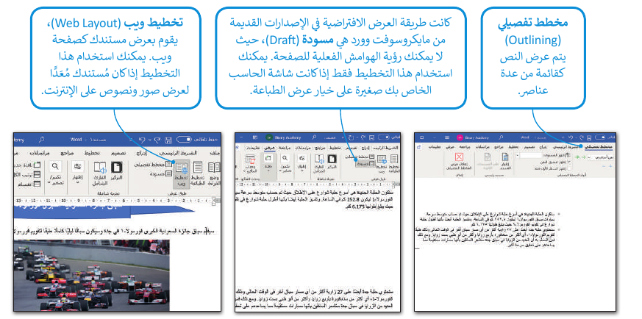
طرق عرض المستند :

Slide 11
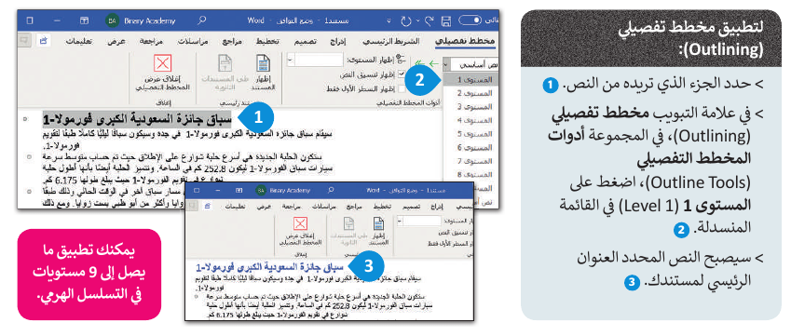
طرق عرض المستند :

Slide 12
الطباعة :

Slide 13
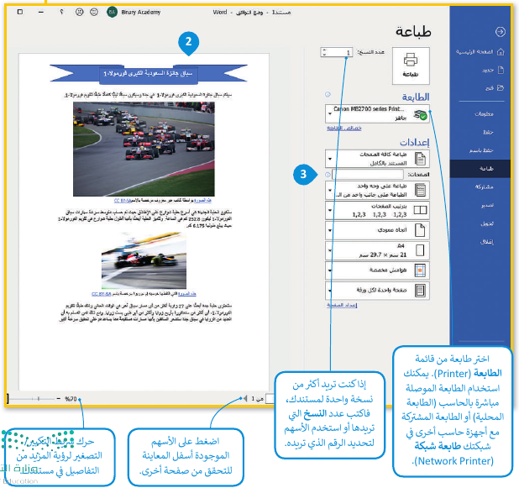
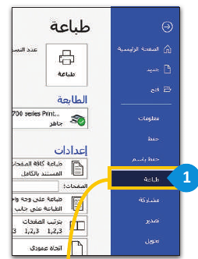
الطباعة :

Slide 14
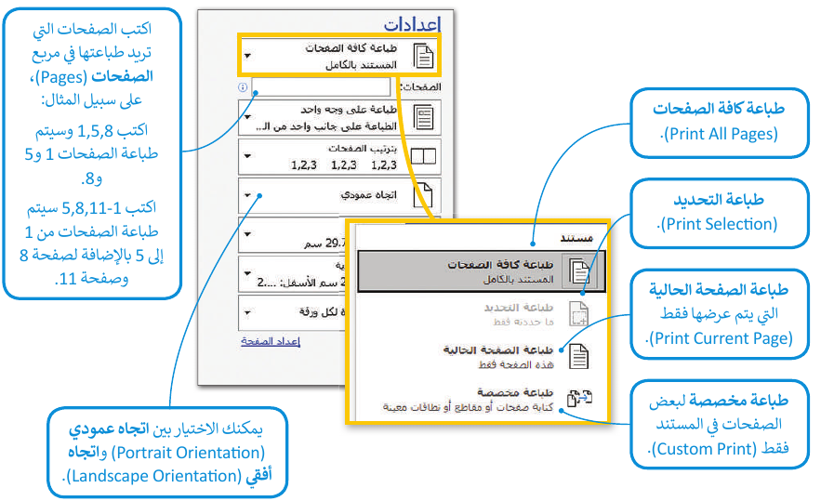
الطباعة :

Slide 15
قبل الطباعة :

Slide 16
تقويم ختامي:
يدل تسطير الكلمة باللون الأحمر في مايكروسوفت وورد :
على وجود خطأ نحوي ( )
1
على عدم وضوح الجملة ( )
2
على وجود خطأ إملائي ( )
3

Slide 17
تقويم ختامي:
وظيفة استبدال الكل :
طباعة المستند كامل الصفحات ( )
1
ان تعثر على الكلمة المطلوبة في المستند واستبدالها ( )
2
تدقيق نحوي وإملائي ( )
3

Slide 18
تقويم ختامي:
وظيفة عرض المخطط التفصيلي:
عرض النص كقائمة من عدة عناصر( )
1
عرض مستندك كصفحة ويب ( )
2
لا يمكنك من رؤية الهوامش للصفحة ( )
3

Slide 19
الواجب :
اكتب النص التالي ثم قم بتصحيح الاخطاء الإملائية والنحوية ونسقه حسب التنسيق الموجود ؟

